Slide 1
RTP/RTCP (Real-Time Transport Protocol) – RSTP(Real Time Streaming Protocol) – RSVP (Resource Reservation Protocol )

Slide 2
What is RTP?
RFC 3550/3551 (kadaluarsa RFC 1889/1890)
End-to-end delivery untuk data real-time
  Video/audio conferencing
  Simulasi
  VOIP
Menyediakan fungsi dukungan untuk loss, out-of-order, jitter, source/payload identification, rate control

Slide 3
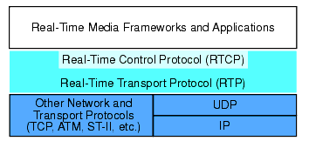
RTP Network Stack
Berada di lapisan transpot (biasanya pada UDP)

Slide 4
Tujuan Desain / Apa yang dilakukannya ...
Lightweight - spesifikasi dan implementasi
Flexible - menyediakan mekanisme
Protocol-neutral - UDP/IP, ST-II, IPX...
Scalable - unicast, multicast 2 to O(10⁷)
Data dan kontrol terpisah - RTP / RTCP
Paket terpisah untuk berbagai jenis media
Dukungan untuk enkripsi

Slide 5
Tujuan Desain / Apa yang tidak dilakukannya ...
Memastikan pengiriman tepat waktu
Memastikan kualitas layanan
Mencegah pengiriman out-of-order
Menyediakan mekanisme untuk mendeteksi / mengukur tersebut diatas tetapi bergantung pada lapisan Transport dan / atau Aplikasi. Contoh: Mengandalkan layanan checksum UDP.

Slide 6
Pemisahan data dan kontrol
(Dua protokol - port UDP berurutan)
RTP
  Enkapsulasi data
  menambahkan sequencing, timestamp, source identification
RTCP (RTP Control Protocol)
  Menyediakan informasi kontrol
  Umpan balik QoS

Slide 7
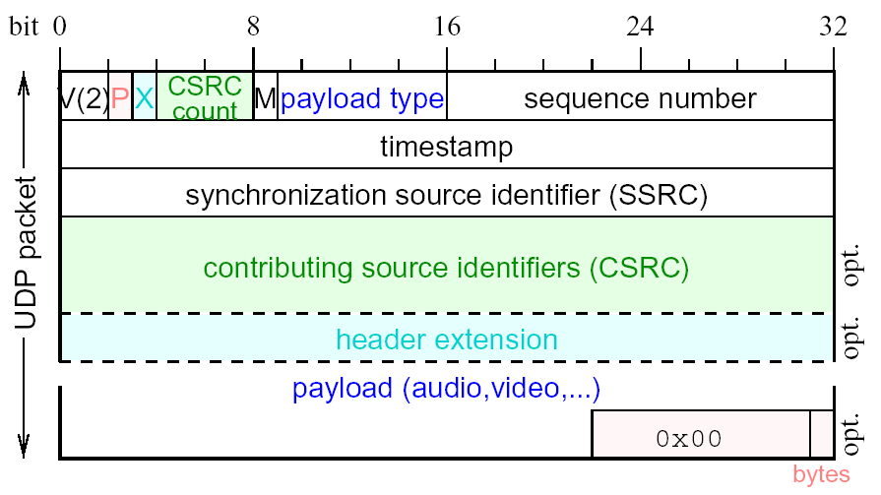
RTP packet header

Slide 8
RTP packet header
Version – saat ini 2
Padding – digunakan dalam enkripsi
Extension – digunakan dalam beberapa implementasi
CSRC count – jumlah sumber yang berkontribusi (maksimum 15)
Marker – peristiwa penting, ditentukan oleh implementasi (i.e. batasan frame)
Payload type – metode pengkodean audio/video
SSRC – sumber sinkronisasi, secara acak dibangkitkan pada saat awal sesi (tidak ada 2 SSRC dalam sesi RTP yang sama dapat memiliki identifier yang sama)

Slide 9
RTP Packet Header
Sequence number
  Nilai awal acak,
  Kenaikan sebesar 1 setiap paket RTP dikirim
  Deteksi Loss
  Deteksi Out-of-order
Timestamp
  Digunakan untuk sinkronisasi
  Memungkinkan untuk umpan balik QoS (perhitungan jitter)
  Laju adaptasi

Slide 10
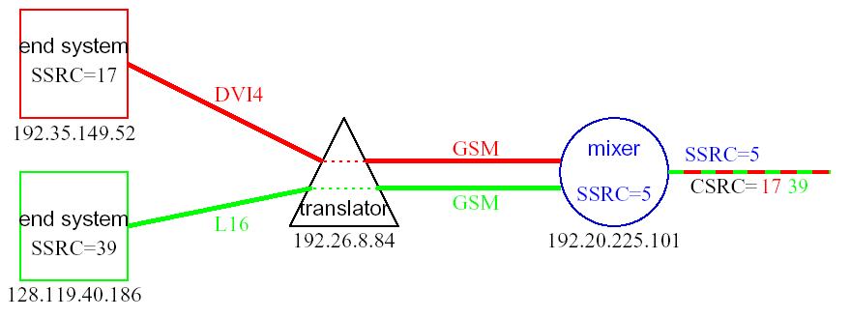
RTP mixers and translators
Mixer
  beberapa media mengalir ke satu aliran baru
  Menjadi SSRC baru
Translator
  mengkonversi pengkodean data

Slide 11
Tipe paket-paket RTCP
SR – Sender Report, statistik transmisi dan penerimaan dari anggota aktif
RR – Receiver Report, statistik penerimaan dari anggota yang tidak aktif
SDES – Source Description, CNAME (user@host) ditambah info terkait lainnya
BYE - akhir dari partisipasi
APP – fungsi khusus aplikasi

Slide 12
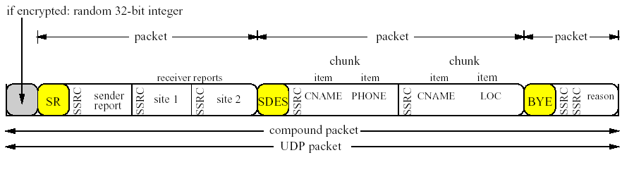
RTCP packet
Setiap paket RTCP dimulai dengan bagian yang tetap diikuti oleh elemen terstruktur dari panjang variabel (harus berakhir pada batas 32 bit).
Stackable dalam 1 paket UDP.

Slide 13
RTCP packet
  Secara berkala dikirim dari:
  Terminal pengirim ke terminal penerima
  Terminal penerima ke terminal pengirim
Fungsi utama adalah :
  Rate control
  Identifikasi keanggotaan
  Pelacakan QoS

Slide 14
RTSP
IETF standard
  RFC 2326
Real-Time Streaming Protocol
  bertindak sebagai "remote control jaringan“
  Mendukung operasi berikut:
  pengambilan media dari server
  mengundang server media ke konferensi
  rekaman konferensi

Slide 15
RTSP
Protocol design
  Protokol berbasis teks
  Protokol transport independen
  mendukung setiap deskripsi sesi (sdp, xml, dll.)
  desain serupa HTTP dengan perbedaan!
    Permintaan client → server dan server → client
    server mempertahankan «keadaan sesi»
    data yang dibawa out-of-band
  bekerja baik dengan unicast atau multicast

Slide 16
Metode RTSP
  Metode utama
  SETUP: server mengalokasikan sumber daya untuk streaming dan memulai sesi RTSP
  PLAY: memulai tx data pada streaming
  PAUSE: menghentikan sementara aliran
  TEARDOWN: bebas sumber daya pada streaming , tidak ada sesi RTSP lagi di server
Metode tambahan
  OPTIONS: mendapatkan metode yang tersedia
  ANNOUNCE: mengubah deskripsi dari objek media
  DESCRIBE: mendapatkan deskripsi level terendah.dari objek media
  RECORD: server mulai merekam streaming
  REDIRECT: mengarahkan klien ke server baru
  SET_PARAMETER: mengendalikan perangkat atau encoding

Slide 17
Example: media on demand, unicast
Scenario…
W
A
V
C
media descr.
web server
audio
server
video
server
client
step 1: get description (in SDP format)
step 2: open streams with RTSP
step 3: play
step 4: teardown

Slide 18
Example
HTTP GET
web
server
W
presentation description (sdp)
SETUP
client
C
PLAY
media
servers
A & V
RTP audio/video
RTCP
TEARDOWN
Another view

Slide 19
What is RSVP
  RSVP adalah protokol kontrol jaringan yang memungkinkan aplikasi Internet mendapatkan kualitas layanan (QoS) khusus untuk aliran datanya.
  Ini umumnya akan membutuhkan ketersediaan sumber daya di sepanjang jalur data .
  RSVP adalah komponen dari Internet "layanan terintegrasi" di masa depan, yang akan memberikan kualitas layanan terbaik dan real-time
  Ketika sebuah aplikasi di host meminta QoS tertentu untuk aliran datanya, RSVP digunakan untuk mengirimkan permintaan ke setiap router di sepanjang jalur dari aliran data dan untuk menjaga router dan host menyediakan layanan yang diminta.
  Meskipun RSVP dikembangkan untuk mengatur pemesanan sumber daya, RSVP mudah beradaptasi untuk menyediakan jenis informasi kontrol jaringan lain sepanjang jalur aliran data.

Slide 20
Quality of Service
Marking
Queuing
Policing
Admission Control
Diffserv:
  Kelas yang berbeda dari trafik ditandai (DSCP marking)
  Sesuai atrian

Slide 21
Quality of Service
Marking
Queuing
Policing
Admission Control
At the trust boundary:
  per user, per interface
  per flow (RSVP)

Slide 22
Quality of Service
Marking
Queuing
Policing
Admission Control
Is there over-subscription?:
  of data (usually)
  of voice (maybe – if yes – admission
  control is required – i.e. RSVP)

Slide 23
Admission Control - RSVP
  RSVP digunakan untuk pen-signalan ujung ke ujung (kontrol penerimaan berdasarkan bandwidth, membutuhkan QOS)
  Per-kebijakan aliran jarang dilakukan di core/ backbone sebagai gantinya :
  Dalam akses: Per status reservasi aliran dipertahankan; Per kebijakan aliran
  Di tepi backbone: per kebijakan aliran, marking
  Di backbone: Antrean berdasarkan marking (DSCP, MPLS – yaitu status reservasi tidak dipertahankan)

Slide 24





Quality of Service – Use of RSVP
Per flow policing
DSCP marking
Classify & schedule
based on DSCP
Diffserv Region
Backbone
Access
Access
RSVP signalling
Trust Boundary

Slide 25
RSVP Signaling
RSVP Path
RESV
optional RESV CONF

Slide 26
SoftSwitch and RSVP
Softswitch mengontrol bagaimana RSVP digunakan saat mengontrol pensinyalan panggilan yaitu :
  Meminta layanan/pemesanan di kedua arah
  Jangan telepon sampai saya mendapatkan konfirmasi bahwa pemesanan telah diperoleh

Slide 27
RSVP Basic Functionality
RSVP menangani penerima heterogen.
  Host yang berbeda pada pohon pengiriman multicast yang sama mungkin memiliki kemampuan yang berbeda dan oleh karena itu memerlukan QoS yang berbeda.
  RSVP beradaptasi dengan mengubah keanggotaan grup serta mengubah rute.
  Untuk adaptasi dinamis dan ketahanan, RSVP mempertahankan "soft state" di router. Satu-satunya status permanen ada di sistem akhir, yang secara berkala mengirim pesan kontrol RSVP mereka untuk me-refresh status router. Dengan tidak adanya penyegaran, status RSVP di router akan time out dan dihapus.
RSVP bukan protokol routing
  Daemon RSVP berkonsultasi dengan protokol routing lokal untuk mendapatkan rute. RSVP dirancang untuk beroperasi dengan protokol routing unicast dan multicast yang ada dan yang akan datang. Sebuah host mengirim pesan IGMP untuk bergabung dengan grup multicast, tetapi ia menggunakan pesan RSVP untuk menyimpan sumber daya di sepanjang jalur pengiriman dari grup tersebut.

Slide 28
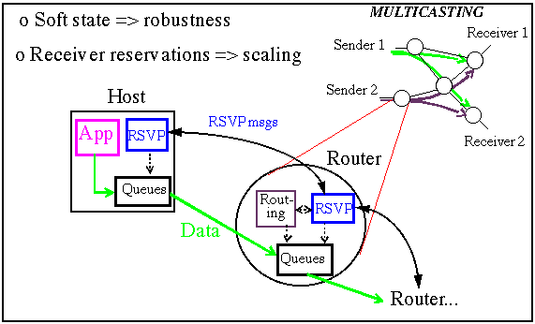
Prinsip operasi RSVP
  Permintaan QoS dari aplikasi dilewatkan ke implementasi RSVP lokal (pengguna daemon). RSVP meneruskan permintaan ke semua node di sepanjang jalur data terbalik ke tujuan.
  RSVP menyediakan operasi transparan melalui router yang tidak mendukungnya

Slide 29
Prinsip operasi RSVP
  Di setiap node, RSVP menerapkan prosedur keputusan lokal (kontrol penerimaan) ke permintaan QoS.
  Jika kontrol penerimaan berhasil, dia menetapkan parameter ke “Classifier and Packet Scheduler” untuk mendapatkan QoS yang diinginkan. Jika kontrol penerimaan gagal di node mana pun, RSVP mengembalikan indikasi kesalahan ke aplikasi.
  Setiap router di jalur yang mampu menyediakan sumber daya akan mengirimkan paket data yang masuk ke Packet Classifier dan kemudian memasukkannya dalam Packet Scheduler.
  Packet Classifier menentukan rute dan kelas QoS untuk setiap paket. Scheduler mengalokasikan link keluar khusus untuk transmisi paket.
  Untuk media link-layer QoS-aktif, penjadwal paket bertanggung jawab untuk bernegosiasi dengan link layer untuk mendapatkan QoS yang diminta oleh RSVP.
  Pemetaan ke link layer QoS dapat diselesaikan dengan sejumlah cara yang mungkin; detailnya akan bergantung pada media. Pada media QoS-pasif seperti leased line, scheduler mengalokasikan kapasitas transmisi paket. Scheduler juga dapat mengalokasikan sumber daya sistem lain seperti waktu CPU atau buffer.

Slide 30
Prinsip operasi RSVP
  RSVP dirancang untuk mengukur dengan baik kelompok multicast yang sangat besar.
  RSVP menggunakan "soft state" di router, yaitu, RSVP mengirim pesan penyegaran berkala untuk mempertahankan status di sepanjang jalur cadangan; jika tidak ada penyegaran, status akan secara otomatis time out dan dihapus.
RSVP menyimpan sumber daya untuk aliran data simpleks, yaitu, ia menyimpan sumber daya hanya pada satu arah link
  Pengirim secara logis berbeda dari penerima. Namun, aplikasi yang sama dapat bertindak sebagai pengirim dan penerima.
Mekanisme RSVP menyediakan fasilitas umum untuk membuat dan mempertahankan status reservasi terdistribusi melintasi sebuah mesh dari jalur pengiriman multicast.
  RSVP mentransfer parameter reservasi sebagai data buram (kecuali untuk operasi terdefinisi dengan jelas pada data), yang hanya lolos ke kontrol admisi dan ke Packet Scheduler and Classifier Penjadwal Paket untuk interpretasi.

Slide 31










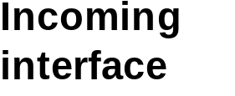

Model Reservasi RSVP
Permintaan reservasi RSVP dasar terdiri dari "flowspec" dan “filter spec"; pasangan ini disebut “flow descriptor".
  Flowpec menentukan QoS yang diinginkan. Ini digunakan untuk mengatur parameter ke node packet scheduler, dengan asumsi bahwa kontrol admisi berhasil.
  Filter spec, bersama dengan spesifikasi sesi, mendefinisikan kumpulan paket data - "flow" - untuk menerima QoS yang ditentukan oleh flowspec. Filter spec digunakan untuk mengatur parameter dalam packet classifier.
  Paket data yang ditujukan ke sesi tertentu tetapi tidak cocok dengan filter spec untuk sesi tersebut ditangani sebagai upaya terbaik lalu lintas
Tolong, perhatikan konvensi “upstream " dan “downstream"!

Slide 32
Model Reservasi RSVP
  Flowpec dalam permintaan reservasi umumnya akan menyertakan kelas layanan dan dua set parameter numerik:
  sebuah "Rspec" (R for `reserve ') yang mendefinisikan QoS yang diinginkan,
  a "Tspec" (T untuk `traffic ') yang menggambarkan aliran data.
  Format dan konten Tspec dan Rspecs ditentukan oleh model layanan terintegrasi, dan umumnya tidak jelas untuk RSVP.
Filter spec dapat memilih subset acak dari paket dalam suatu sesi tertentu.
  Subset dapat didefinisikan dalam bentuk
    pengirim (yaitu, alamat IP pengirim dan port sumber ),
    protokol tingkat yang lebih tinggi
    field apa pun dalam header protokol dalam paket.
      Contoh: filter spec mungkin digunakan untuk memilih berbagai sub aliran dalam sinyal yang dikodekan secara hierarkis dengan memilih pada field-field header lapisan-aplikasi.
      Perangkat lunak RSVP saat ini belum mendukung opsi ini.
  Karena nomor port UDP / TCP digunakan untuk klasifikasi paket, setiap router harus dapat memeriksa field-field tersebut.

Slide 33
RSVP Reservation Model
    Pesan permintaan reservasi RSVP berasal dari penerima dan diteruskan ke upstream engirim. Pada setiap node perantara, dua tindakan umum diambil:
  Membuat reservasi
    Permintaan diteruskan ke kontrol penerimaan dan kontrol kebijakan.
      Jika salah satu pengujian gagal, pemesanan ditolak dan RSVP mengembalikan pesan kesalahan ke penerima yang sesuai.
      Jika keduanya berhasil, node menggunakan flowspec untuk mengatur packet scheduler (penjadwal paket ) untuk QoS yang diinginkan dan filter spec untuk mengatur packet classifier (pengklasifikasi paket ) untuk memilih paket data yang sesuai.
  Meneruskan permintaan upstream
    Permintaan reservasi disebarkan upstream ke pengirim yang sesuai. Kumpulan host pengirim dengan permintaan reservasi tertentu yang disebarkan disebut “scope" dari permintaan tersebut.
  Permintaan reservasi yang diteruskan dapat berbeda dari permintaan yang diterima dari downstream:
    reservasi untuk pengirim yang sama dari cabang-cabang downstream yang berbeda dari tree (pohon ) "digabung" sebagai perjalanan reservasi ke upstream , sebuah node meneruskan upstream hanya untuk permintaan reservasi dengan flowspec "maximum“
    reservasi mungkin sengaja dimodifikasi oleh kontrol traffic.
    .

Slide 34
Mekanisme Protokol RSVP
RSVP Messages
  Dua tipe pesan RSVP dasar: Resv dan Path.
    Setiap host penerima mengirimkan pesan permintaan reservasi RSVP (Resv) ke upstream pengirim.
    Pesan Resv harus mengikuti persis kebalikan dari rute yang akan digunakan paket data, upstream ke semua host pengirim yang termasuk dalam pemilihan pengirim.
    Pesan Resv dikirim ke host pengirim sendiri sehingga host dapat mengatur parameter kontrol lalu lintas (traffic) yang sesuai untuk hop pertama.

Slide 35
Mekanisme Protokol RSVP
RSVP Messages
  Dua jenis pesan RSVP dasar: Resv dan Path.
    Setiap host pengirim RSVP mentransmisikan pesan Jalur RSVP ke downstream di sepanjang rute uni / multicast yang disediakan oleh protokol routing, mengikuti jalur data.
    Jalur pesan menyimpan "status jalur" di setiap node di sepanjang jalan. Status jalur ini mencakup setidaknya alamat IP unicast dari node hop sebelumnya, yang digunakan untuk merutekan pesan Resv hop-by-hop dalam arah sebaliknya.

